Slide 1
焚化再生粒料工程管制編號線上申請教育訓練
磚品

Slide 2
步驟一
確實填寫表二及
備妥①使用焚化再生粒料CLSM數量計算表
②使用焚化再生粒料CLSM路段位置標示圖
③使用單位與施工單位，雙方承攬契約封面、
首頁(甲方、乙方)及最後甲乙雙方用印頁影本
④如施工單位有分包給其它承攬商，亦需檢附
雙方承攬契約封面、首頁(甲方、乙方)及最後
甲乙雙方用印頁
以【桃園市政府養護工程處-桃園市提升道路品質前瞻計畫-人本示範道路多目標改善工程C案】為例
X
X
X
X
X
X
X
X
X
X

Slide 3
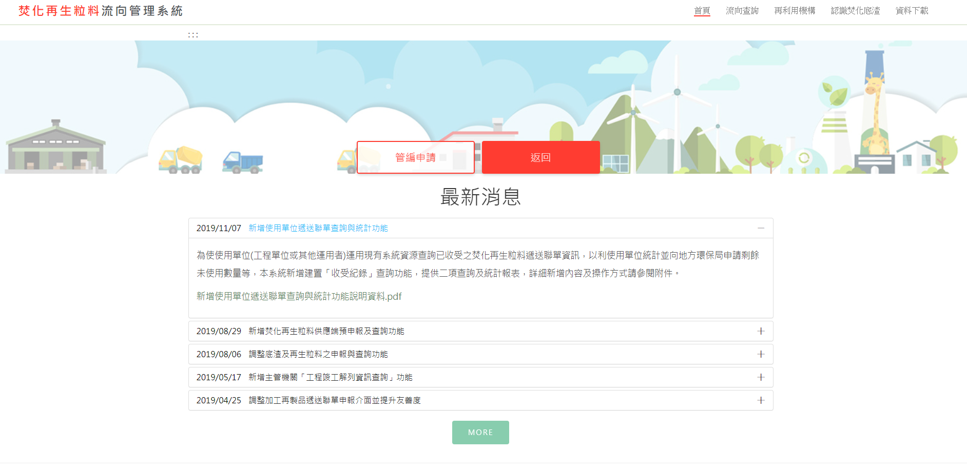
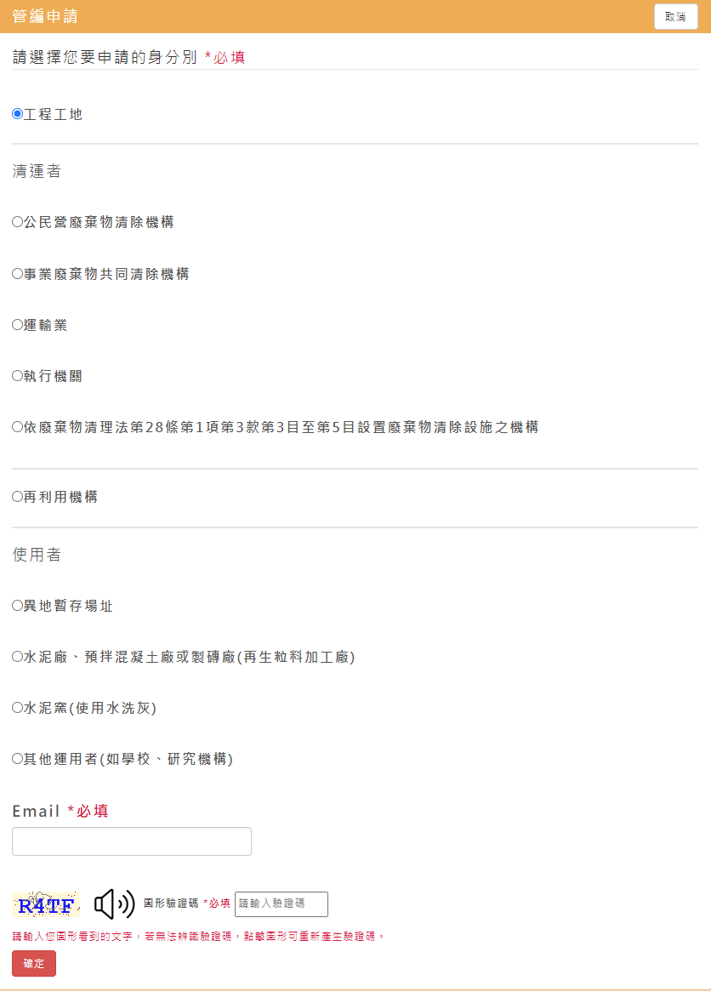
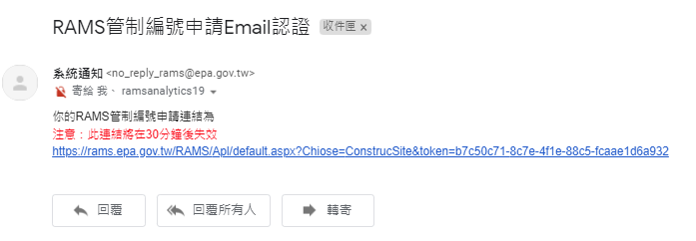
步驟二
至「焚化再生粒料流向管理系統」申請工程管制編號
網址：https://rams.epa.gov.tw/RAMS/
以【桃園市政府養護工程處-桃園市提升道路品質前瞻計畫-人本示範道路多目標改善工程C案】為例
進入系統後點選管編申請→申請身分別選擇工程工地並填寫Email後輸入驗證碼，確定後系統會寄出管制編號申請信件→進入信箱，點選信件內網址進行申請。

Slide 4
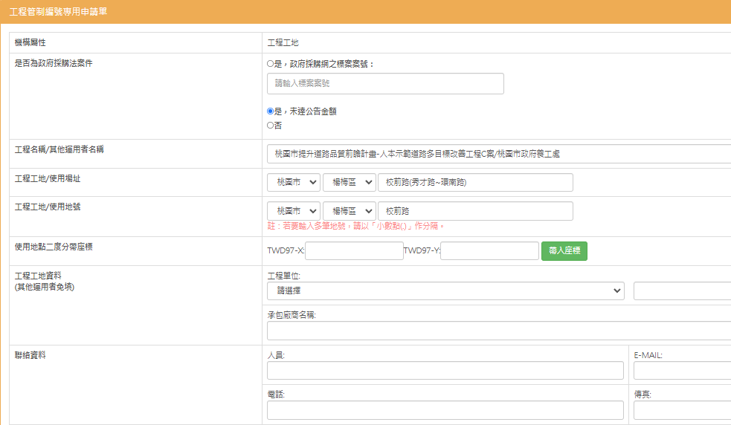
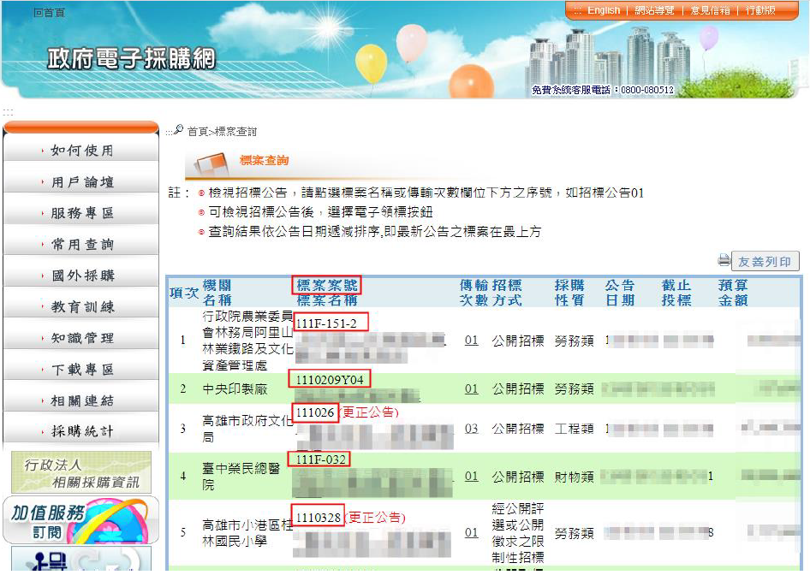
步驟三
依照表二填寫資料填寫系統
①
X
X
X
X
X
X
X
X
X
X
②
①填入是否為政府採購法案件(政府電子採購網查詢後確實填寫標案案號https://web.pcc.gov.tw/)
②填入工程名稱(包含契約名稱及實際工程名稱)/使用單位名稱

Slide 5
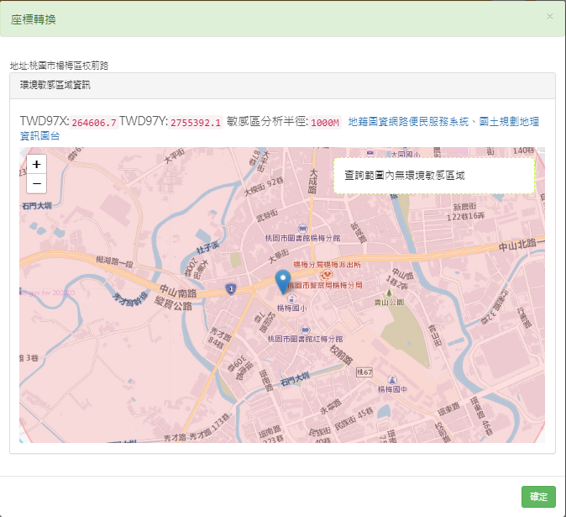
步驟三
依照表二填寫資料填寫系統
X
X
X
X
X
X
X
X
X
X
③
④
③將表二工程地點填入使用場址。
④填入使用地號後帶入座標，並確認紅色部分包含工程地點且無環境敏感區域。

Slide 6
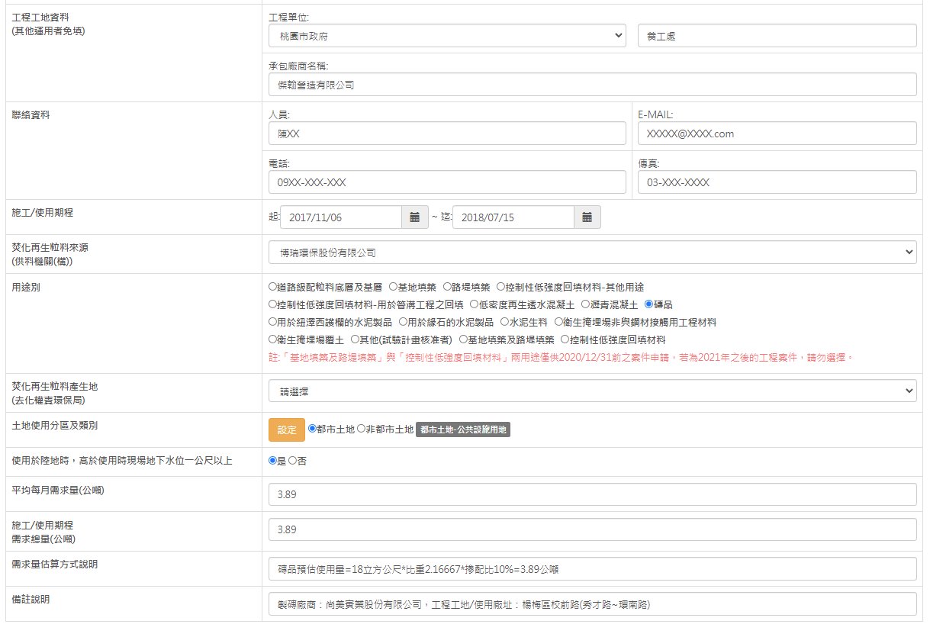
步驟三
依照表二填寫資料填寫系統
⑤
X
X
X
⑥
X
X
X
X
X
⑦
X
X
⑤選擇工程單位並填入完整使用單位名稱及承包廠商名稱(若承包商不只一個皆須填寫完整)
⑥填入承包商聯絡資料(需確實填寫email)
⑦填入工程時間

Slide 7
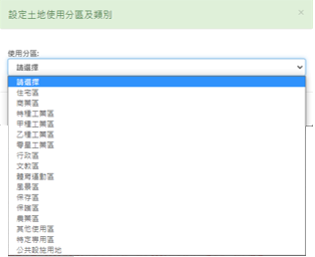
步驟三
依照表二填寫資料填寫系統
⑧
請先選擇土地類別再按設定選擇使用分區類別
⑨
⑩
⑧焚化再生粒料來源：博瑞環保股份有限公司
用途別：磚品
焚化再生粒料產生地：桃園市-桃園市政府環境保護局
⑨請各單位可至下列網址查詢後填報，以減少填寫錯誤之退補件。
1. https://luz.tcd.gov.tw/web/default.aspx
2. https://taobao.tycg.gov.tw/Normal
3. http://nsp.tcd.gov.tw/ngis/
⑩下列用途別在「使用時現場地下水位高逾一公尺以上」此欄位填寫是
1.低密度再生透水混凝土2.瀝青混凝土3.磚品4.紐澤西護欄之水泥製品5.緣石之水泥製品6.水泥生料7.衛生掩埋場非與鋼材接觸用工程材料8.衛生掩埋場覆土9.控制性低強度回填材料10.控制性低強度回填材料-用於管溝工程之回填
其餘用途別在此欄位請實際測量後再填寫

Slide 8
步驟三
依照表二填寫資料填寫系統
X
X
X
X
X
X
X
X
X
X
⑪
⑫
⑪均填入焚化再生粒料預計使用數量並說明估算方式
需求量估算方式說明：磚品預估使用量：___立方公尺*比重__*摻配比__= ___公噸
⑫備註： CLSM廠商： ______，工程工地/使用場址： ______

Slide 9
步驟四
將資料上傳系統
將步驟一資料上傳至系統
每個檔案限制2.0MB，但可上傳多個檔案
檔案格式限pdf

Slide 10
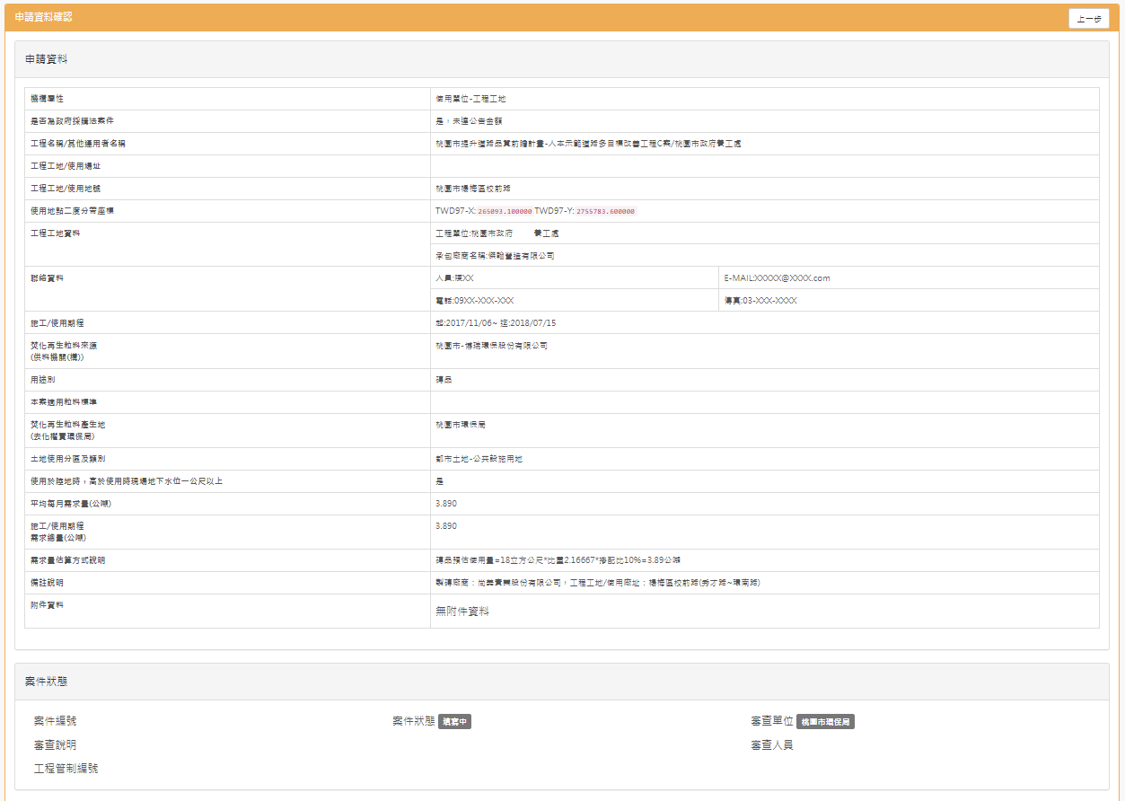
步驟五
再次確認填寫資料

Slide 11
步驟六
完成後系統自動寄發郵件
X
X
X
在系統寄發郵件中，可檢視申請文件

Slide 12
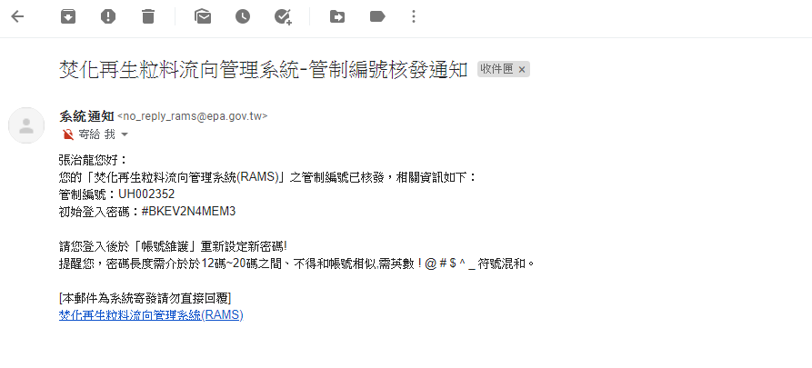
步驟七
取得管制編號
XXX
XXXXXX
XOXOXOOXOX
局端審查通過後，系統將自動寄發管制編號通知信

Slide 13
完工申請流程
磚品

Slide 14
完工申請
完工結案辦理流程
完工申請
寄Mail申請
海資處：趙先生(900207@tydep.gov.tw)
顧問公司：澄品(chpn0930@gmail.com)
海資處承辦人員
及顧問公司審核
博瑞公司填報完工
通報海資處
寄核章後的表4
至申請端Mail
通知申請端

Slide 15
完工申請
完工結案表4填寫
供料量： 公噸 使用量： m³ 剩餘量： 公噸 原因： CLSM實際平均配比： %
內容須檢具(使用再生粒料一二級品管資料)
工程如有請檢附施工日誌、監造日誌(使用日期之相關影本資料)
前中後度路段照片(施工中之路段照片，由使用單位提供，詳如下頁說明)
磚品出貨單影本
製磚廠磚品摻配比證明文件

Slide 16
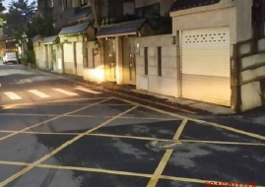
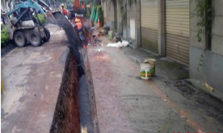
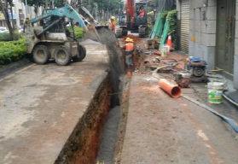
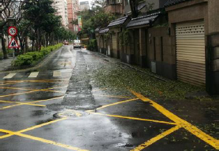
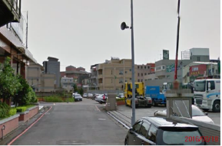
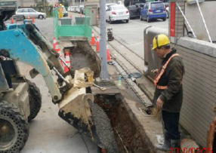
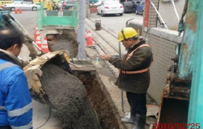
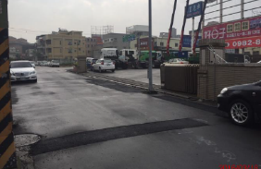
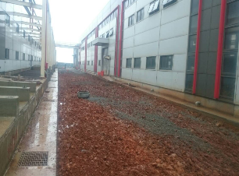
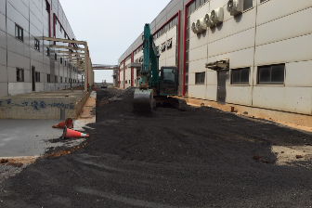
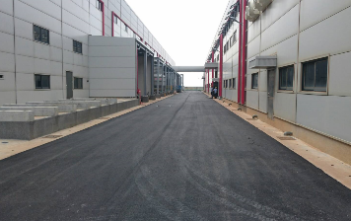
焚化再生粒料完工申報
同一明顯的背景、物料、遠景
施工前
施工中
施工中
施工後
範
例
一
施工前
施工中
施工中
施工後
範
例
二
施工前
施工中
施工後
範
例
三

Slide 17
簡報完畢

